Slide 1
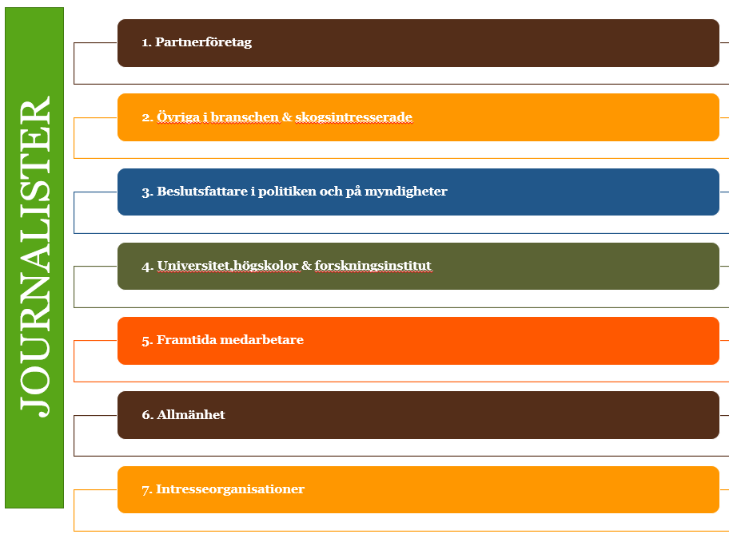
SATSNING Samhällskommunikation Mål
Nå en målgrupp där vår kunskaps växlas upp
Beslutsfattare
Rådgivare till beslutsfattare (myndigheter, departement, intresseorganisationer)
Journalister
Arbeta fram ett långsiktigt arbetssätt
Notes:
Med uppväxling menar vi att vi når ett begränsat antal individer med informationen och att dessa har sedan inflytandet att sprida den vidare till många, genom till exempel beslutsprocesser och media.

Slide 2
Vad ska vi göra?
Utgå från kunskapssammanställningar & synteser
Ta fram ett faktablad inkl. rekommendationer alt. konsekvenser (Policy brief): Lövskog – ett värdefullt alternativ i skogsbruket
En kortfilm produceras som sammanfattar budskap och slutsatser
Pressmaterial tas fram och pressmeddelanden går ut
Seminarium anordnas: 14 dec i Riksdagen
På Skogforsks webb skapas en landningssida för allt material
Målgruppsanpassade kunskapsbrev 4 ggr/år
Notes:
2. Filmen textas både på svenska & engelska
4. I samband med lansering anordnas ett eller flera korta (30 min) seminarier för olika målgrupper med speciellt inbjudna. Seminariet ska helst vara fysiskt för att öppna upp för frågor och diskussion. Den 14 dec ska vi ha vårt 1a seminarium i form av ett frukostmöte i riksdagen med inbjudna riksdagsledamöter och anställda på Länsstyrelsen, skogsstyrelsn och intesseorganisationer
För att lyckas ”ta plats” i floden av seminarier tror vi att samarbeten med intresseorganisationer såsom LRF Skogsägarna, WWF eller Skogsindustrierna är nödvändigt. I vissa specifika fall kan även direktkontakt med politiker vara inkörsporten.

